Slide 1
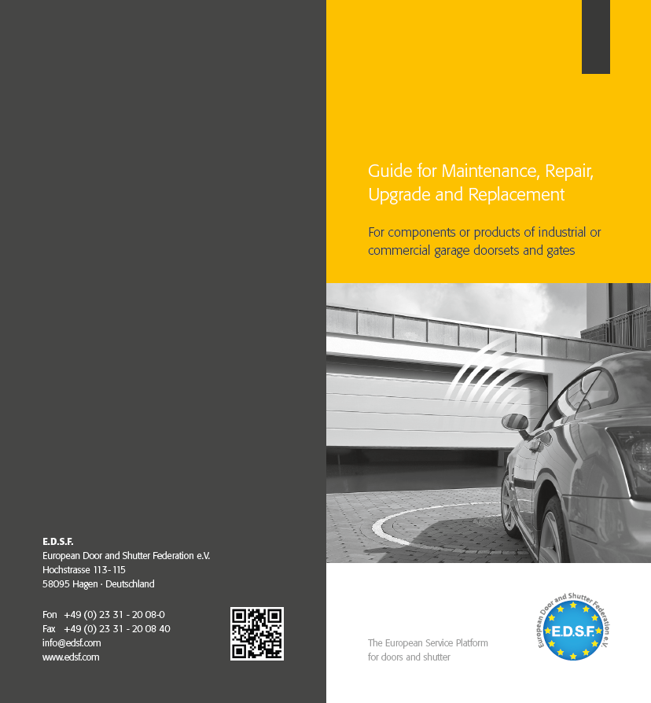
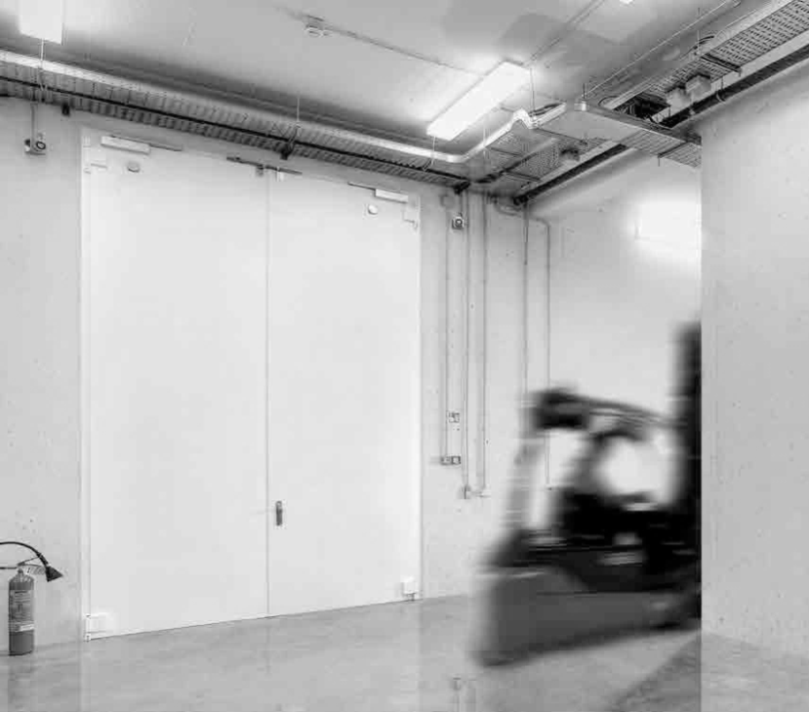
E.D.S.F.
European Door and Shutter Federation e.V.
Neumarktstr. 2b
58095 Hagen – Germany
Fon +49 (0) 023 31 – 20 08-0
Fax +49 (0) 023 31 – 20 08-40
Info @edsf.com
www.edsf.com
EN 16034
07
Introducción de la EN 16034
Norma europea armonizada de producto para puertas peatonales, industriales, comerciales, de garajes y ventanas practicables con características de resistencia al fuego y/o control humo

Slide 2
Aplicación del Reglamento de los Productos de Construcción (RPC)
Según el último Reglamento Europeo de los Productos de Construcción (EU) Nº 305/2011 (válido desde el 01 de julio 2013) todos los productos de construcción, que se comercializan en el mercado con la intención de convertirse en partes permanentes de una construcción, deben permitir a las obras de construcción cumplir los siguientes requisitos básicos:
resistencia mecánica y estabilidad
seguridad en caso de incendio
higiene, salud y medio ambiente
seguridad y accesibilidad en el uso
protección contra el ruido
economía energética y aislamiento térmico
el uso sostenible de los recursos naturales
En concreto, la norma que abarca productos con resistencia al fuego y/o control de humo es la norma EN 16034.
Norma de producto EN 16034
EN 16034 es una norma europea armonizada de producto (ENh) y fue citada por primera vez en el Diario Oficial de la Unión Europea (DOUE) del 10 de Julio 2015. Se estableció un período de transición de 3 años.
EN 16034
EN 16034 define los requisitos para puertas peatonales, industriales, comerciales, de garajes y ventanas practicables con características de resistencia al fuego y/o control humo (en adelante denominado "producto"). La norma está disponible en los organismos nacionales de normalización.

Slide 3
La nueva norma europea armonizada de producto EN 16034 se aplicará a nivel nacional por los organismos de normalización nacionales.
Cualesquiera normas nacionales conflictivas y/o reglamentos nacionales deben ser retiradas a lo sumo cuando el periodo de coexistencia finalice.
Las ediciones nacionales de la norma reciben el código del organismo nacional como prefijo – por ejemplo, DIN EN 16034 en Alemania o UNI EN 16034 en Italia-.
Nota: Armonización significa en este contexto, unificación de los requisitos y métodos de ensayo, las normas de declaración de prestaciones del producto y el sistema de evaluación de conformidad a nivel europeo.
Los fabricantes marcarán sus productos con la etiqueta CE (CE= fr. Communauté Européenne ("European Community”)) si están afectados por la norma de producto.
El marcado CE acorde a la EN 16034 declara las características cortafuegos y de control de humos relevantes para puertas y ventanas practicables.
Marcado CE y período de cumplimiento de coexistencia
El marcado CE para los productos afectados por la norma EN 16034 es obligatorio.
Dentro del período de coexistencia los fabricantes pueden utilizar el sistema europeo (marcado CE) en caso de que se haya cumplido el procedimiento correcto o conservar el sistema nacional.
Como ya se ha mencionado, ha sido publicado en el DOUE un período de coexistencia de 3 años.
Los productos afectados por la norma EN 16034 deben poseer el marcado CE cuando se introducen en el mercado. El marcado CE permite el libre comercio dentro de cada Estado miembro.
Este es un cambio importante, porque la adhesión al marcado CE se consideró erróneamente que fuera voluntaria conforme a las disposiciones de la Directiva de Productos de Construcción (DPC).

Slide 4
Declaración de producto final
El producto recibe su marcado CE sólo al final del proceso de diseño y control, que consiste en:
El organismo notificado de certificación del producto evalúa durante el ensayo inicial de tipo (EIT)), incluidos los requisitos del ensayo de resistencia al fuego (EN 1634-1) y de control de humo (EN 1634-3), la conformidad de la puerta con la norma EN 16034, incluyendo todos sus componentes.
- certificación de productos, por ejemplo.
- Ensayos iniciales de tipo (EIT))
Extensión de la aplicación de los resultados de ensayo (EXAP) - Informe de clasificación
EN 16034, apartado 3.1
puerta:
Puerta peatonal, industrial, comercial y/o de garaje, persiana enrollable o y/o cortinas de tejido maniobrables incluyendo marcos y guías, hoja u hojas de puerta, cortinas enrollables o plegables, etc., que se proporciona para dar una capacidad de resistencia al fuego y/o control de humo cuando se usan para el cierre de huecos permanentes en elementos de separación resistentes al fuego, incluyendo cualquier panel(es) lateral(es), de visión, de recubrimiento(s), montante(s) y/o acristalamiento junto con los herrajes para la edificación y cualquier sellado (para conseguir la resistencia al fuego y el control de humos), que forman el conjunto y cumplen las disposiciones de esta norma europea.
- Control de producción en fábrica (CPF)
- la trazabilidad del producto
- certificado de constancia de prestaciones
NANDO (Nuevo enfoque de Organizaciones notificadas y designadas) Sistema de Información.
La notificación es un acto por el que un Estado miembro informa a la Comisión y a los demás Estados miembros de que un organismo, que cumple los requisitos pertinentes, ha sido designado para llevar a cabo la evaluación de conformidad de acuerdo con la directiva. La notificación de los organismos notificados y su retirada son responsabilidad del Estado miembro notificante.
Organización notificada y NANDO
Los Organismos de Certificación de Producto Notificado por la Unión Europea son los responsables de los procesos de verificación y control, como se describe en la norma EN 16034. Estos organismos son notificados para la norma EN 16034 sobre la base de su experiencia y conocimiento de productos con características de resistencia al fuego y/o control humo.
El sistema de información NANDO (Nuevo enfoque de Organizaciones Notificadas y Designadas) publica las organizaciones notificadas de certificación de producto, así como las organizaciones notificadas de ensayo y las organizaciones notificadas para la vigilancia que hayan sido notificadas para las normas de productos europeas armonizadas.
http://ec.europa.eu/enterprise/newapproach/nando/index.cfm

Slide 5
Clasificaciones de fuego y humo relevantes
La serie de normas EN 1350-.. especifica el procedimiento para la clasificación de los productos de acuerdo a las siguientes características de prestación:
E Integridad
I Aislamiento térmico
W Radiación
C Cierre automático
S Estanquidad ante el humo
Este informe de clasificación sustituirá todos los documentos nacionales de homologación y certificación actuales.
Control de producción en fábrica
El control de producción en fábrica (CPF) es una parte elemental del sistema para alcance el marcado CE según la norma EN 16034. Se garantiza la reproducibilidad y la conformidad del producto con la muestra ensayada.
La norma requiere un nivel de seguridad determinado (Evaluación y verificación de la constancia de las prestaciones - EVCP) puertas peatonales, industriales, comerciales, de garajes y ventanas practicables con características de resistencia al fuego y/o control humo.
EI₂ 30-C1 S_{a}
Campo de aplicación extendido [EXAP]
El informe EXAP acorde a la EN 15269-series define las variaciones permitidas de los productos (ej. extensión de dimensiones, intercambiabilidad de materiales, herrajes de la puerta, detalles constructivos, …) de las muestras ensayadas. Las normas detalladas para cada selección de apropiada de material están definidas en la parte pertinente de la EN 15269-series.
Actualmente, las siguientes EXAPs están disponibles o en preparación según la fecha de impresión de las reglas generales:
Tareas del fabricante y Tareas del organismo notificado de certificación del producto
Productos con características de resistencia al fuego y/o control de humo se aplica el sistema 1 para la evaluación y verificación de la constancia de sus prestaciones. Este nivel de seguridad requiere la división de responsabilidades entre el fabricante y el organismo notificado de la siguiente manera:
El fabricante es responsable de:
el control de producción en fábrica (CPF),
ensayos adicionales de muestras tomadas en la fábrica por el fabricante, de conformidad con un plan de ensayos determinado (según CPF)
El organismo de certificación de producto notificado es responsable de:
la determinación del producto tipo sobre la base de ensayos de tipo (incluido el muestreo), cálculos de tipo, valores tabulados o documentación descriptiva del producto,
la inspección inicial de la planta de producción y del control de producción en fábrica,
la vigilancia, evaluación y supervisión permanentes del control de producción en fábrica.
Norma | Descripción
EN 15269-1 | Requisitos generales
EN 15269-2 | Puertas de acero abisagradas y pivotantes
EN 15269-3 | Puertas abisagradas pivotantes de madera
prEN 15269-4 | Puertas vidriadas (en proyecto)
prEN 15269-5 | Puertas vidriadas con marcos de acero
prEN 15269-6 | Puertas correderas de madera
EN 15269-7 | Puertas deslizantes de acero
prEN 15269-8 | Puertas de madera plegables (en proyecto)
prEN 15269-9 | Puertas de acero plegables (en proyecto)
EN 15269-10 | Persianas enrollables de acero
prEN 15269-11 | Muros cortina manipulables
EN 15269-20 | Puertas de control de humos

Slide 6
Trazabilidad y vigilancia de mercado
La vigilancia del mercado es una parte esencial de la RPC (y de la EN 16034, que será armonizadas conforme a la RPC). Protege al usuario final / cliente de productos no conformes.
En base a la exigencia de la trazabilidad de los productos y controlada por los organismos autorizados específicamente, la vigilancia del mercado permite finalmente la retirada o la retirada para modificación de productos no conforme del mercado.
Declaración de prestaciones
La EN 16034 requiere la emisión de una Declaración de prestaciones (DdP), a la cual debe tener acceso cada receptor del producto.
La DdP expresa las prestaciones del producto en relación con sus características esenciales como requerido por la EN 16034.
Es necesario que el fabricante declare, al menos, la prestación de una de las característica. Para las demás características se podrá emitir una Declaración “vacía”, es decir, poniendo “NPD” en todas las filas de las prestaciones de la tabla.
La DdP se facilitará, ya sea en papel o por vía electrónica en la lengua o lenguas que exija cada Estado Miembro en el que se comercialice el producto.
Si la puerta cortafuego es motorizada, cae también bajo la Directiva de Máquinas (MD) y una declaración adicional de conformidad (según la MD) es necesaria.
Marcado CE de productos
La declaración de prestaciones para productos con características de resistencia al fuego y/o control humo debe incluir, en particular, la siguiente información:
la referencia del producto tipo a la que hace referencia la declaración de prestaciones;
el sistema o sistemas de evaluación y verificación de constancia de las prestaciones del producto de construcción, “EVCP 1”
el número de referencia y la fecha de emisión de la norma armonizada usada para la evaluación de cada característica esencial, EN 16034
el uso o usos previstos para el producto de construcción
la lista de características esenciales, como se determina en la especificación técnica armonizada para el uso o usos previstos declarados
DoP-Nr. 12345
Product type ABC

Slide 7
Aparte de la EN 16034 también pueden ser aplicables las siguientes normas:
Grupo de producto | Norma de producto |  | Norma de ensayo | Norma de clasificación | Aplicación directa | Aplicación extendida (EXAP)
Puertas y ventanas practicables resistentes al fuego | EN 16034 |  | EN 1634-1 | EN 13501-2 | EN 1634-1 | EN 15296-serie
Puerta y ventanas practicables con control de humos | EN 16034 |  | EN 1634-3 | EN 13501-2 | EN 1634-3 | EN 15269-20
Puertas exteriores |  | EN 14351-1
Puertas interiores |  | prEN 14351-2
Puertas industriales, comerciales, de garaje y portones |  | EN 13241-1
Puertas peatonales con motorización automática |  | EN 16361
Para obtener una versión digital de escanear el código con su smartphone y visitar la sección de descargas en el sitio web del EDSF.
www.edsf.com
Texto / Equipo editorial:
E.D.S.F. - GT “Fuego y humo”
La información en la que se basa esta publicación se ha investigado y procesado con el mayor cuidado. No podemos, sin embargo, asumir responsabilidad por cualesquiera daños, gastos o pérdidas que incurran y en cualquier grado puedan ser atribuidos al uso de la información contenida en este texto. La impresión o el copiado en su totalidad o en parte, sólo se permite con el permiso por escrito del editor y una clara referencia a la fuente de la publicación. Estado: Junio 2015

